Slide 1
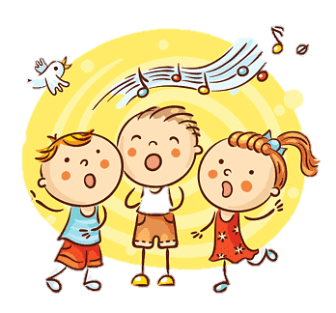
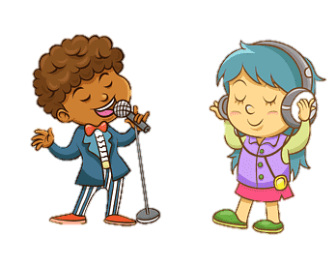
PHÒNG GIÁO DỤC VÀ ĐÀO TẠO HUYỆN AN LÃO
TRƯỜNG MẦM NON QUỐC TUẤN
Lĩnh vực: Phát triển thẩm mỹ
Đề tài: Dạy KNCH “ Yêu Hà Nội”
Lứa tuổi: 5-6 tuổi
Giáo viên: Đỗ Thị Thu Hương
Năm học: 2024-2025

Slide 2
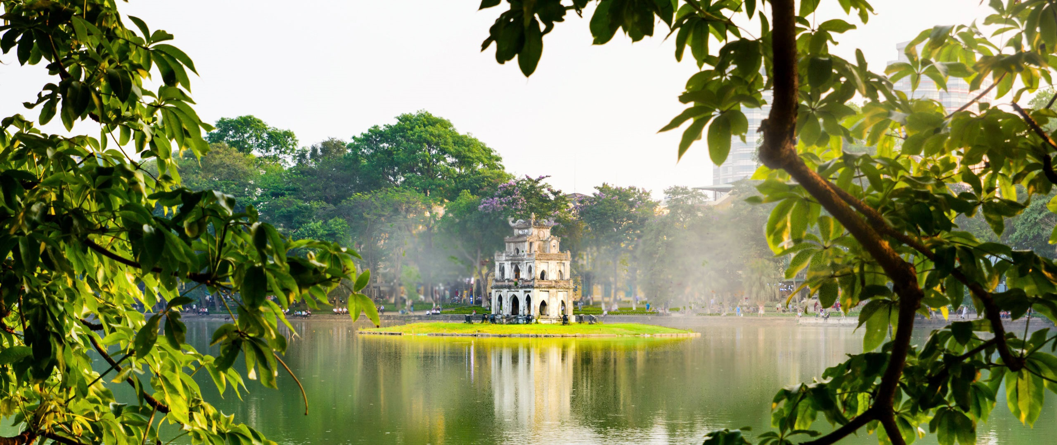
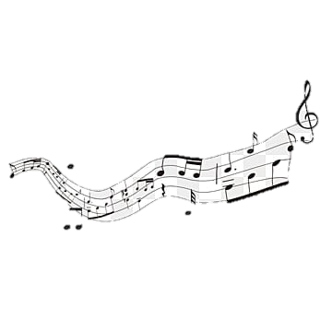
Các con có bài hát nào nói về Hà Nội không?

Slide 3
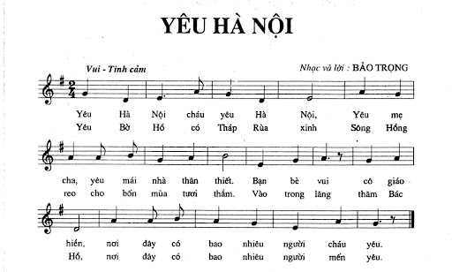
*Dạy hát : Yêu Hà Nội

Slide 4
Cô hát lần 2: Cô hát kết hợp nhạc.
Cô hát lần 1: Không nhạc.
Bài bát có tên là gì?
Tác giả bài hát tên là gì?

Slide 5
Đàm Thoại
Các con vừa hát bài hát gì?
Bài hát do ai sáng tác?
Bài hát nói về điều gì?
Ở Hà Nội thì có những gì? Tháp rùa ở đâu?
> GD trẻ :luôn biết biết yêu Hà Nội, yêu quê hương đất nước.

Slide 6
Cô hát lần 3
Cô bắt nhịp trẻ hát cùng cô 2-3 lần.
Cô bắt nhịp từng tổ hát
Cô bắt nhịp cho cá nhân trẻ hát

Slide 7
Trò chơi
“Nghe tiếng hát tìm đồ vật”

